Slide 1

Translated from Russian to Ukrainian - www.onlinedoctranslator.com
Кваліфікаційні випробування критичного ПЗ

Slide 2
1 Ідентифікація, аналіз та деталізація об'єкта вивчення, представленого відповідними процесами системного та програмного контекстів опорної (посилальної) моделі процесів ЖЦ ПЗ.
Процесиугоди
Процеси організаційного забезпечення проекту.
Процеси проекту.
Технічні процеси
Процеси реалізації програмних засобів
Процеси підтримки програмних засобів
Процеси повторного застосування програмних засобів
2

Slide 3
2 Розкриття специфікації (деталізація структури) аналізованих процесів відповідно до ISO/IEC/IEEE 12207:2008 у термінах: контекст процесу, група процесів, процес у групі – об'єкт вивчення обраної теми, призначення (мета процесу), вихідний продукт, дії, завдання .
СтандартISO/IEC/IEEE 12207:2008 групує різні види діяльності, які можуть виконуватися протягом життєвого циклу програмних систем у сім груп процесів. Кожен із процесів життєвого циклу в межах цих груп описується в термінах мети та бажаних виходів, списків дій та завдань, які необхідно виконувати для досягнення цих результатів.
Група процесів ЖЦ ПЗ показана нижче на малюнку 1.
3

Slide 4
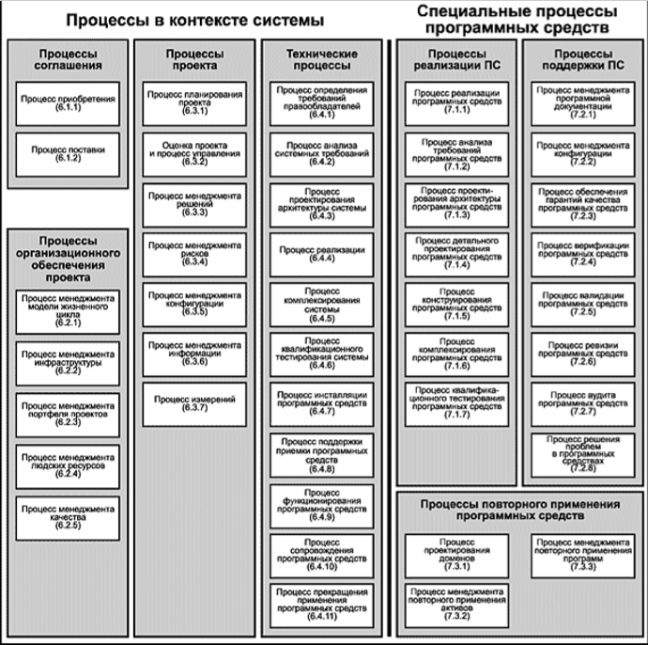
2 Розкриття специфікації (деталізація структури) аналізованих процесів відповідно до ISO/IEC/IEEE 12207:2008 у термінах: контекст процесу, група процесів, процес у групі – об'єкт вивчення обраної теми, призначення (мета процесу), вихідний продукт, дії, завдання .
4
Малюнок 1 - Групи процесів життєвого циклу

Slide 5
3 Визначення для обраного складу процесів на основі аналітичних оглядів рекомендованої літератури предметної галузі обраної теми, представленої відповідною методологією та технологіями у термінах: абстракції, моделі, методи, заходи та метрики, інструментальні засоби та середовища, інформаційні технології, посібники та стандарти.
КритичністьПЗ пов'язана головним чином з функціями, що реалізуються, і визначається величиною ризиків, що супроводжують його використання за призначенням. Ризики через приховані дефекти критичного ПЗ є можливими (імовірними) збитками внаслідок некоректної програмної реалізації критичних функцій системи через приховані дефекти ПЗ. Ризики проявляються на системному рівні (у контексті функціонування системи). Величина можливої ​​шкоди може перебувати в діапазоні>.
У таблиці 1 представлені приклади критичного програмного забезпечення, класифіковані за галузями.
5

Slide 6
3 Визначення для обраного складу процесів на основі аналітичних оглядів рекомендованої літератури предметної галузі обраної теми, представленої відповідною методологією та технологіями у термінах: абстракції, моделі, методи, заходи та метрики, інструментальні засоби та середовища, інформаційні технології, посібники та стандарти.
Інфроструктура | Медицина | Ядерна техніка | Розваги
Системи диспетчеризації аварійних служб; Виробництво, передача та розподілення електроенергії; Пожежна тривога; Пожежний спринклер; Запобіжник(електричний); Запобіжник(гідравлічний); Телекомунікації; Системи управління пальником; | Серцево-легеневі машини; Системи механічною вентиляції; Інфузійні насоси та насоси для інсуліну; Устаткування для променевий терапії; Роботизовані хірургічні машини; Пристрої, що електронним чином контролюють життєві функції; Медичні пристрої для візуалізації; | Системи контролю ядерного реактора; | Атракціони; Підйомне обладнання; Парашути; Устаткування для дайвінгу;
Залізнична пром-ть | Автомобільна пром-ть | Авіаційна пром-ть | Космічна пром-ть
Системи сигналізації та управління залізничним транспортом; визначення платформи для контролю дверей поїздів; Автоматична зупинка поїзда; | Системи подушок безпеки; Гальмівні системи; Ремені безпеки; Системи кермового керування з підсилювачем; Розширені системи підтримки водіїв; Електричне гальмо паркування; | Системи управління повітряним рухом; Авіоніка, зокрема, польотні системи; Системи управління двигуном; Планування польоту визначення потреб у паливі для польоту; | Людські космічні кораблі; Системи безпеки запуску ракети; Забезпечити безпека автомобіля; Аварійні системи екіпажу; Системи передачі екіпажу;
Таблиця 1 - Приклади
6

Slide 7
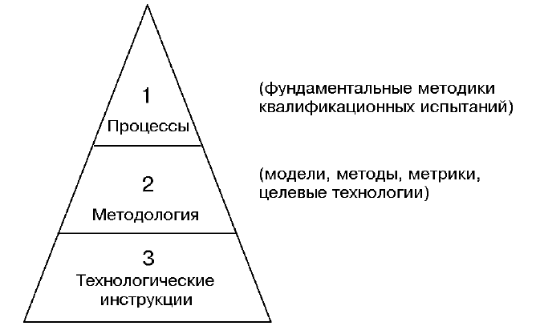
4 Роль кваліфікаційних випробувань ЖЦ ПЗ. Модель переходів станів проекту ПЗ. Цілі, завдання, методи (методологія).
Щододо ПЗ термін «кваліфікаційні випробування» використовується для позначення «загальної множини дій з верифікації та валідації критичного ПЗ». У ширшому контексті для системного рівня нормативними документами Національного космічного агентства України цей термін використовується для позначення оцінки «готовність до серійного виробництва» та використання за призначенням обладнання елемента космічного комплексу, що включає в загальному випадку апаратні та програмні компоненти.Рівеньнормативно-методичногота інструментального оснащення робіт у контурах нормативного регулювання якості критичного ПЗ значною мірою визначає реальні можливості досягнення необхідних показників гарантоспроможності та функціональної безпеки космічного комплексу загалом.
Відповідно до таксономії міжнародних стандартів у сфері інформаційних технологій та програмної інженерії може бути він розподілена 3-рівнева класифікаційна схема процесів кваліфікаційних випробувань критичного ПЗ, представленанамалюнку 2.
Малюнок2 – Таксономія вимог до процесів кваліфікаційних випробувань критичного програмного забезпечення: 1 – процеси (фундаментальні методики кваліфікаційних випробувань); 2 – методологія (моделі, методи, метрики, цільові технології); 3 – технологічні інструкції.
7

Slide 8
5 Класифікація методів верифікації та валідації критичного ПЗ. Сертифікація, атестація. Процеси кваліфікаційних випробувань критичного ПЗ у системному та програмному контекстах опорної моделі процесів ЖЦ (ISO/IEC/IEEE 12207:2008) (6.4.6, 1.2, рисунок 1).
Методологіяцільової технології доказової незалежної верифікації критичного програмного забезпечення космічних систем базується на наступних основних положеннях.
1. Процесний підхід. Сценарій цільової технології незалежної верифікації представляє мережу взаємодіючих процесів, що реалізують три концепт-методики:
- Нормалізація проекту ПЗ як об'єкта експертизи;
- Вимір інваріантів та оцінка характеристик якості ПЗ;
калібруваннячутливості та ступеня різноманітності методів вимірювання інваріантів та прогноз ймовірності прихованих дефектів ПЗ.
2. Нормалізація проекту програмного забезпечення.
3. Диверсифікована зміна варіантів на платформі статичного аналізу вихідних текстів.
4. Кількісна оцінка ймовірності прихованих дефектів на основі експериментального калібрування чутливості та ступеня різноманітності диверсних методів вимірювання інваріантів.
5. Оцінка повноти тестового покриття цільової технології незалежної верифікації.
8

Slide 9
6 Аналіз критичності ПЗ. Програмний та системний контексти. Приховані дефекти програмного забезпечення. Оцінки та регулювання ризиків критичного ПЗ, пов'язаних із прихованими дефектами. Функціональна безпека. Аналіз. Методи. Метрики. Фундаментальні методики аналізу критичності ПЗ (FMECA, FTA, HAZOP тощо).
Сукупністьдиверсних методів вимірювання інваріантів, реалізованих на платформі статичного аналізу вихідних текстів, утворює багатоверсійну технологію диверсифікованого вимірювання атрибутів-інваріантів ПЗ. Реальна різноманітність диверсних методів є необхідною умовою підвищення достовірності (зменшення невизначеності) під час використання багатоверсійної технології вимірювання інваріантів ПЗ. Кількісна оцінка ступеня різноманітності є базовою характеристикою методу диверсифікованого вимірювання інваріантів ПЗ при незалежній верифікації.
Профіль вимог регламентує обов'язкове використання базового набору фундаментальних методик, що включають:
- незалежну верифікацію та валідацію критичного ПЗ (IS V&V);
- аналіз видів, впливу та критичності відмов критичного ПЗ (SFMEA/SFMECA);
- аналіз дерева дефектів ПЗ (SFТА);
- Виявлення, ізоляція та видалення відмов ПЗ (SFDIR);
- аналіз апаратно-програмних взаємодій (НSIА);
- аналіз безпеки та аналіз експлуатаційної безпеки для ПЗ (НАZОР);
- аналіз відмови із загальної причини (SССFА);
- Історію експлуатації ПЗ.
9

Slide 10
7 Оцінка ймовірності прихованих дефектів – відправна точка аналізу при risk-informed оцінках характеристик «Функціональна безпека» та «Гарантоспроможність» критичного ПЗ.
проекту ПЗ. Цілі, завдання, методи (методологія).
Загальнасхема диверсифікованого виміру інваріантів та теоретико-множинна модель інтегральної перевіряючої здатності (чутливості) композиції диверсних технологій верифікації, заснованих на вимірі інваріантів ПЗ, представлена ​​на малюнку3.Ілюструється випадок виміру двох типів інваріантів, які є підмножинами бази консолідованої оцінки якостіUA­­_{i}, і = 1, 3. Схема включає дві базові процедури:
- інструментування вузького ПЗ, що полягає у формуванні технологічної версії - інструментованої моделі вихідного ПЗ, в якій визначено контрольні точки - зонди, що містять вихідні дані та алгебру оцінки різних інваріантів;
- інтерпретація інструментованої версії вихідного ПЗ та вимірювання в контрольних точках інваріантів для реалізованих у ПЗ операторних відображень та розгалужень та оцінка збереження значень інваріантів.
10

Slide 11
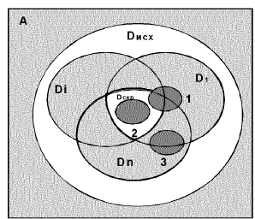
7 Оцінка ймовірності прихованих дефектів – відправна точка аналізу при risk-informed оцінках характеристик «Функціональна безпека» та «Гарантоспроможність» критичного ПЗ.
проекту ПЗ. Цілі, завдання, методи (методологія).
Малюнок7- Іверсійна модель залишкових дефектів
11

Slide 12
8 Оцінка характеристик якості критичного ПЗ: «функціональна/інформаційна безпека»; "гарантоспроможність".
Щододо ПЗ гарантоспроможність (надійність, готовність, обслуговуваність) та функціональна безпека представляють дваcв'язаних, але не ідентичних понять. Гарантоздатність концентрується на аналізі критичності, прогнозуванні ймовірності прихованих дефектів та забезпеченні безвідмовності ПЗ. Функціональна безпека безпосередньо з тяжкістю наслідків відмов, а чи не просто з наявністю дефектів ПО. Програмне забезпечення стає критичним для безпеки у випадках програмної реалізації функцій управління потенційно небезпечними системами чи процесами.
Оцінки гарантоспроможності та функціональної безпеки критичного ПЗ необхідно проводити з урахуванням наступної специфіки:
- Високий рівень критичності програмно реалізованих функцій елемента космічного комплексу та гранично високі вимоги до якості ПЗ;
- розробка, як правило, оригінального, складного програмного забезпечення для створюваного комплексу;
- часті модифікації та реінжиніринг ПЗ у процесі експлуатації комплексу;
- життєвий цикл перевищує тривалість використання стандартних комп'ютерних програм;
- відсутність достовірних статистичних даних щодо ПЗ критичних систем.
12

Slide 13
9 Незалежна верифікація критичного програмного забезпечення. Обумовленість (концепція). Цілі. Достовірність результатів. Доказовість.
Пропонованацільова технологія доказової незалежної верифікації та прогнозування прихованих дефектів критичного ПЗ заснована на використанні вдосконаленої метоцології статичного аналізу вихорних текстів ПЗ, що забезпечує:
підвищеннядостовірності оцінок характеристик П0 за рахунок реалізації принципів технологічного розмаїття (диверсності) та незалежності на основі методу диверсифікованого виміру семантичних, інтервально-точнісних, логічних та інших інваріантів ПЗ (фізичних або абстрактних властивостей ПЗ, що не змінюються за визначенням протягом життєвого циклу);
прогнозуванняймовірності прихованих дефектів ПЗ на основі експериментального калібрування чутливості та ступеня різноманітності диверсних методів вимірювання інваріантів в умовах конкретного проекту ПЗ, методом посіву тестових дефектів;
управління рентабельністю (шляхом мінімізації ресурсів, що витрачаються) прогнозу ймовірності прихованих дефектів з використанням індикатора зниження ймовірності залишкових дефектів ПЗ у процесі реалізації композиції диверсних методів вимірювання інваріантів, при цьому функціональна безпека космічної системи трактується як знаходження системи в умовах проектного ризику аномального функціонування . Як метрика оцінки ризику в загальному випадку використовується двовимірна величина (міра) прогнозованих рівнів ризиківm_{ij}= (В, Т), що пов'язує ймовірність прихованих дефектів і тяжкість наслідків їх прояву на системному рівні Т.
оцінкуповноти тестового покриття критичного ПЗ при доказовій незалежно верифікації методом прямого та зворотного трасування множин диз'юнктів:
а) опорної (посилальної) та оціночної моделей якості ПЗ;
б) технічного завдання (специфікації вимог до ПЗ);
в) проектних визначень та обґрунтувань (проектно-конструкторської документації ПЗ).
13

Slide 14
10 Диверсифікація методів верифікації – реалізація принципу різноманітності. Обмеження - реально досяжний ступінь різноманітності при оцінках достовірності.
Експериментальне калібрування парціальної та повної чутливості кожного методу інтегральної чутливості композиції диверсних методів проводиться в контексті простору калібрувальних випробувань, що представляє декартове твір , де N = {ni} - безліч ін'єкцій тестових дефектів, реалізованих при калібруванні; М = {mj} - безліч методів вимірювання інваріантів, що калібруються, T = {ti} - безліч типів ін'єктованих тестових дефектів або профіль дефектів. ПКІ - визначає безліч (кортеж) результатів - результатів експериментів при калібруванні. Значення елемента Пкі З координатою (ni; mj; tk) може приймати значення 0, якщо тестовий дефект не виявлений, або 1, якщо тестовий дефект виявлений. Ін'єкція кортежу Т=tk, при калібруванні методу М=mj. представляє крок або шар калібрування у просторі ПКІ. На кожному кроці ni для кожного методу mj виконується ітеративна параметрично керована процедура, що включає послідовність операцій:
визначення на підставі спектра операцій конкретного проекту програмного забезпечення в адресному просторі точки (адреси) для ін'єкції тестового дефекту;
ін'єкція тестового дефекту в інструментовану версію вихідного програмного забезпечення;
цикл інтерпретації інструментованої версії вихованця, оснащеної контрольними точками - зондами вимірювання інваріантів, та вилучення тестового дефекту; - реєстрація результатів виявлення дефекту та формування множин виявлених та не виявлених (залишкових) дефектів;
формування для кожної пари каліброваних методів поточних значень елементів матриці різноманітності де Di - безліч залишкових дефектів та індикатора I зменшення ймовірності залишкових дефектів;
14

Slide 15
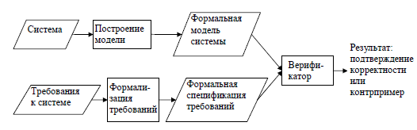
11 Model-checking - верифікація критичного ПЗ з використанням моделей темпоральної логіки ПЗ та інваріанто-орієнтованих моделей. Концепція. Моделі ПЗ. Обмеження та граничні можливості в умовах «комбінаторного вибуху» у просторі станів ПЗ.
Компоненти схеми формальної верифікації.4) повинні задовольняти певним вимогам. Модель, що представляє систему, повинна дозволяти уявити поведінку паралельних процесів та їхню взаємодію. Бажано, щоб сам алгоритм верифікації дозволяв автоматично виконати перевірку властивостей систем, які розробляються для практичного застосування. Далі, якщо система задовольняє специфікації, верифікатор повинен підтвердити це. Якщо система не задовольняє специфікації, верифікатор повинен надати контрприклад – ту траєкторію функціонування системи, на якій властивість, що перевіряється, не виконується. Така інформація є надзвичайно важливою для виправлення дефектів. Застосування методу перевірки моделі складається з кількох етапів: моделювання; специфікація; верифікація моделі (підтвердження відповідності моделі системи її специфікації).
Малюнок4- Загальна схема верифікації
15

Slide 16
Дякую за увагу

